Slide 1
성향과 환경에 따른 애완동물 추천 및 유기견 매칭 서비스 화면 설계서
팀명
2018. 00. 00

Slide 2
서비스 흐름도
‘Dog service’
시작
서비스소개
유기견
센터
견종백과
사료정보
회원가입
여부
회원가입
검색
필터링
검색
필터링
유형별 사료 정보제공
No
Yes
필터링한
센터조회
필터링한
견종조회
사료구매
페이지 이동
홈페이지 이동
메뉴선택
설문결과
설문조사
실행여부
Yes
No
반려견
매칭
설문조사 실시
설문결과 제공
완료
추천 정보확인

Slide 3
메뉴구성
Confidential
‘Dog service’
메인화면
서비스소개
서비스소개
공지사항
유기견센터 찾기
지역입력
인근 센터 조회
견종찾기
견종백과
특징별 정보
주요질병
견종별 주요질병정보
설문조사
설문결과
상품추천
사료추천
유형별 사료추천
견종별 사료추천

Slide 4
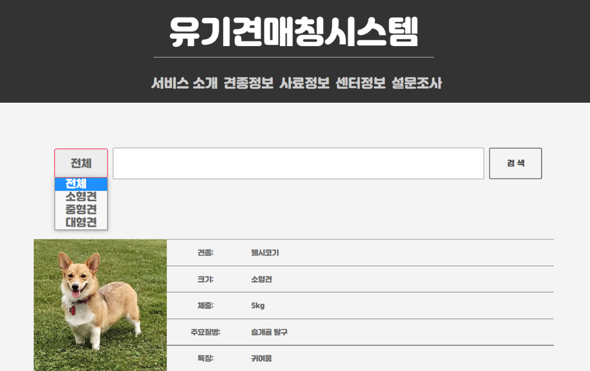
화면설계서
화면 ID | E_SC_001 | 관련 UC | E_UC_004 | 화면명 | 견종정보
업무명 | ‘과제명’ |  |  | 작성자 | 임대진
1. 화면 레이아웃
화면설명
사용자가 굼금해하는 견종에 대해 검색하고 정보를 제공하는 페이지 검색창에는 사용자가 알고싶어하는 견종을 입력 ‘검색’ button 클릭 시 사용자가 원하는 견종정보가 검색된다. 콤보박스를 선택하면 전체, 소형견, 중형견, 대형견으로 분류되어 있다. 콤보박스에 메뉴를 선택하면 해당 메뉴에 맞는 페이지가 제공된다. 견종정보는 견종이미지와 견종정보에 관한 테이블을 제공한다.
1
3
4
2
No | Component | Function
1 | 견종정보 | 견종정보 페이지로 넘어간다.
2 | 콤보박스 | 전체, 소형견, 중형견, 대형견으로 분류되어 있고 콤보박스 메뉴를 선택하면 해당 메뉴에 따른 견종이미지와 정보가 생성된다.
3 | 검색 입력 창 | 견종의 이름을 입력한다.
4 | 검색버튼 | DB에서 견종의 정보를 불러온다.
5 | 이미지 | 견종의 이미지를 보여준다.
6 | 견종정보 | 견종정보를 테이블로 보여준다.
5
6

Slide 5
Hello Ziny

Slide 6
Hello Ziny

Slide 7
Hello Ziny

